Slide 1

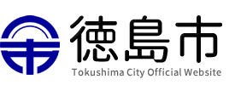
Ver. 1.0 /株式会社ワイヤ・アンド・ワイヤレス
その場で伝える。
Wi-Fi AD
Tokushima_City_Wi-Fi
インバウンド・ターゲティング広告

Slide 2
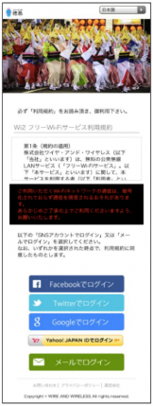
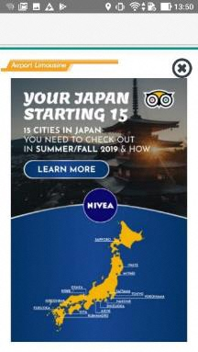
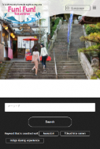


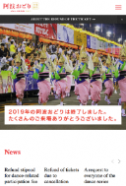
特徴
接続認証直後に、全ご利用者様へ情報告知
Wi-Fi ADとは、徳島市が提供する「Tokushima Free Wi-Fi」の接続認証画面に多言語で広告を配信できるサービスです。
認証画面
掲載画面
遷移先
7言語に
対応
通常
LPへ
2パターンで
訴求可能！
ご指定
URLへ
画面全体
に表示
Notes:
150

Slide 3
見込める効果
配信場所は、55施設あり市内を網羅可能です
配信上位施設
広告クリック率
第１位：アミコビル
第２位：徳島市民病院
第３位：観光案内所付近
第４位：バス乗り場付近
第５位：徳島市役所
日本人
外国人
2倍以上
配信数
通常時
イベント時
1.5倍以上
Notes:
150

Slide 4

広告プラン
Free Wi-Fiの接続認証画面に、1ヵ月間オーバレイ広告を表示するプランです。
認証画面
掲載画面
プラン名 | TOKUSHIMA Wi-Fi AD
価格 | 1枠：100,000円（税別）/月 ※最大3枠：300,000円（税別）/月
期間 | 1ヶ月（期間保証）
対象言語 | 7言語 日本語/英語/韓国語/簡体字/繁体字/タイ語/ポルトガル語
入稿締切 | 配信開始希望日の2週間前
差し替え | クリエイティブの差し替えは、2週間毎に1回まで
レポート | ご利用月翌月15日以降
広告枠
＊ビューアブル対応
（広告ピクセル50％以上、
1秒以上表示でカウント）
利用規約に同意後、
すぐに広告表示されます
Notes:
150

Slide 5


入稿規定
ご用意いただく素材は、画像と飛び先のURLのみになります。
掲載画面
1. 画像サイズ | 縦320px×横480px
2. 画像容量 | 80KBまで
3. 形式 | GIF or JPG
4. 入稿本数 | 画像およびURL各1個を1セットとした配信希望言語毎
5. URL | ご指定のリンク先URL ＊言語別でお持ちの場合は、各言語のURL ＊https://で始まるURLをご用意ください。
6. 対象言語 | 7言語 日本語/英語/中国語(簡体)/中国語(繁体) /韓国語/タイ語/ポルトガル語
備考 | ご入稿後に徳島市の広告審査が入ります。
画像
480px
320px
Notes:
150

Slide 6

掲載の流れ
開始前
開始
終了後
お打合せの
実施
お申書・
発注書の
ご送付
入稿
入稿調整
お客様
入稿素材確認
＋
広告審査
システム登録
配信開始
レポート集計・提出
弊社
★
5日
5営業日
8営業日
15日
約2～3週間
★徳島市による広告審査があります。
★掲載開始日は、広告審査完了後8営業日以内となります。
Notes:
150

Slide 7
広告掲載可否・免責事項
下記に該当する場合は、
広告の掲載をお断りしております。
免責事項
①事業内容、営業方法等が関係諸法規に違反している広告主
②悪質商法を行っている広告主
③カスタマーの安全・安心の観点から、著しく不適合な商品・
サービスを提供する広告主
④プライバシーの侵害、差別を肯定・助長する可能性が高い
広告主
⑤反社会的広告主
⑥経営難により広告実現能力が欠如し、または、その可能性が
高い広告主
⑦当社と係争中、または、そのおそれのある広告主
⑧特定の団体・個人にかかる政治・選挙に関する広告
⑨意見広告・宗教広告等の思想信条に関わる広告
※反社会的広告主とは暴力団、暴力団員等及び暴力的行為を行う者を指す。
・当社は、お客様より当媒体への広告掲載のお申込をいただいたときは、審査を行います。
お客様には、審査に必要な資料の提供や審査への協力をお願いすることがあります。
・掲載された広告の内容に関する一切の責任は、お客様に帰属します。
・当媒体への広告掲載及びそれに付随するサービスを通じて、お客様が取得される資料請求者
等の個人情報につきましては、下記の遵守をお願い致します。
①本人が承諾した目的以外の範囲で利用、開示しないこと
②漏洩防止対策をとること
③本人からの個人情報に関する問合せに対応すること。掲載規定に違反した場合、
当社はお客様への個人情報のご提供を停止、または中止させていただくことがあります。
広告の掲載について
当社は、配信された広告が広告掲載基準等に反すると判断したときは、広告主または広告販売店に事前告知の上、当該広告を削除できるものとし、当該広告の削除によって生じた損額について、当社は一切の責任を負わないものとします。
サービスの中断・中止について
当社は、停電・通信回線の事故・天災等の不可抗力、通信事業者の不履行、インターネットインフラその他サーバー等のシステム上の不具合、緊急メンテナンスの発生など当社の責に帰すべき事由以外の原因により広告掲載契約に基づく債務の全部または一部を履行できなかった場合、当社はその責を問われないものとし、当該履行については、当該原因の影響とみなされる範囲まで義務を免除されるものとします。ただし、当社の故意または重過失による場合はこの限りではありません。なお、当社が掲載を行わなかった部分については、広告主および代理店は支払債務も生じないものとします。
本資料のご利用について
当社の承諾を得ることなく本資料に対する追記、修正および内容の全部もしくは一部の削除、ならびに他資料への転載はお控えください。当社は、これら追記、修正、転載に関わる責任の一切を負わないものとします。
Notes:
150

